Slide 1
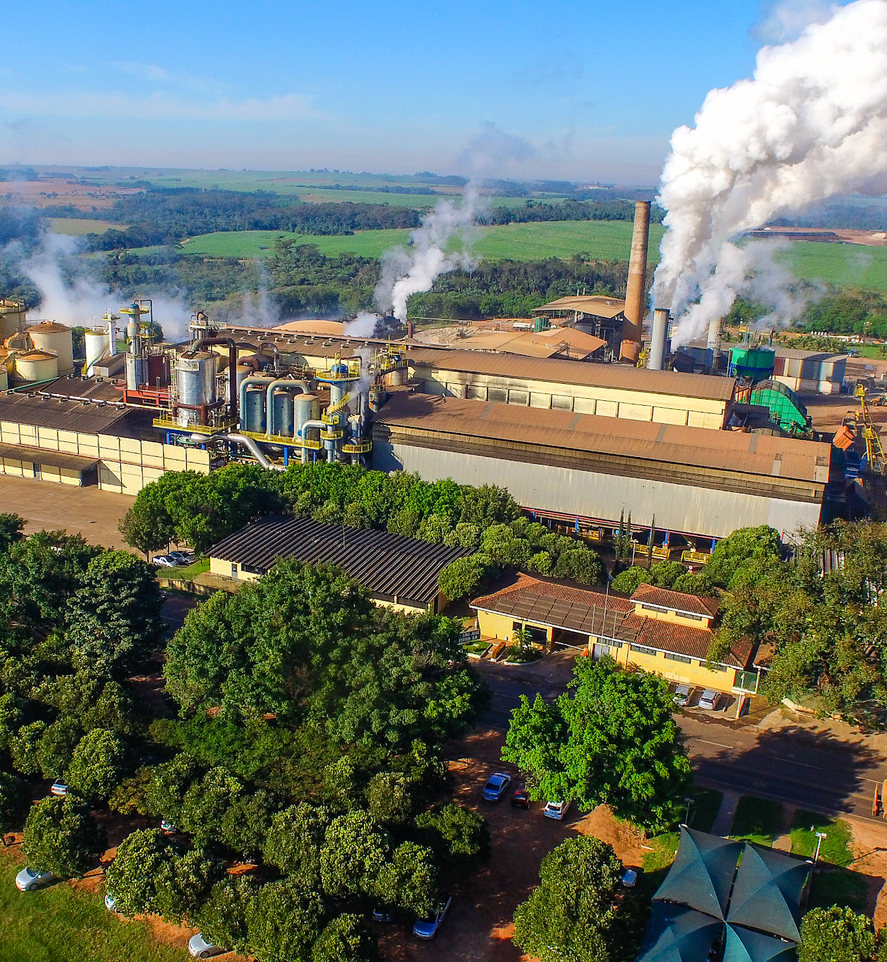
Avaliação Ambiental Estratégica para o planejamento da expansão da cana-de-açúcar: uma proposta de roteiro
PHA 3520
Grupo 7
Gabriel Stephan
Lucas Guerra
Lucas Mantovani
Pedro Calderaro
9351075
9839245
9351839
9839401
Notes:
Autores:
Carla Grigoletto Duarte
Ana Paula Alves Dibo
Amarilis Lucia Casteli Figueiredo Gallardo

Slide 2
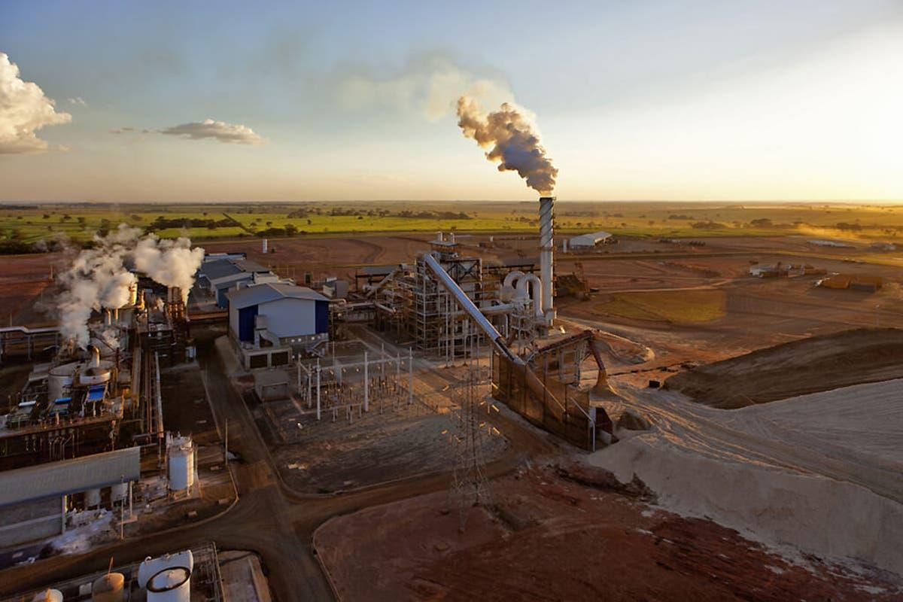
AGENDA
Contexto geral
Introdução
AAE e seu papel no planejamento
Instrumentos para o planejamento da expansão da cana-de-açúcar
Método
Expansão da cana-de-açúcar: roteiro subsidiado pela AAE
Contexto da AAE e Foco Estratégico
Análise e Avaliação
Acompanhamento
Considerações Finais e Recomendações

Slide 3
Contexto Geral

Slide 4
Contexto geral
Alguns dados do setor:
A cultura da cana-de-açúcar é a segunda mais importante fonte de energia do país (sendo etanol o principal produto dela)
Além dele também são produzidos uma vasta gama de hidrocarbonetos (incluindo plástico e outros biocombustíveis) e produtos não energéticos
Notes:
Exemplos de produtos não energéticos: açúcar em si e produtos farmacêuticos

Slide 5
Contexto geral
Alguns dados do setor:
Brasil é responsável por 30% da produção de etanol mundial, atrás apenas dos EUA
Recorde de produção de etanol no Brasil em 2019, cerca de 32,8 bilhões de litros
Há mais de 400 usinas de etanol distribuídas pelo país, sendo mais de 160 delas no estado de São Paulo

Slide 6
2. Introdução

Slide 7
Introdução
Tendência de expansão da matriz energética mundial
Debate da expansão da cana de açúcar se concentra no impacto resultante da mudança de uso do solo
Atual modelo de planejamento energético faz apenas uma avaliação parcial do impacto, sem considerar efeitos regionais e cumulativos
Notes:
A AIA aborda os impactos ambientais das usinas individualmente, não permitindo avaliar efeitos regionais e cumulativos. Disso a AAE surge como instrumento apropriado para a inserção de questões ambientais e sociais no planejamento, podendo minimizar impactos ao ambiente e à sociedade.

Slide 8
3. AAE e seu papel no planejamento

Slide 9
AAE e seu papel no planejamento
AAE como um processo sistemático para avaliar e garantir que as consequências ambientais de políticas, planos e programas sejam no estágio inicial da tomada de decisão apropriadamente consideradas (Sadler e Verheem)
Fornecer aos tomadores de decisão estratégias mais específicas para os objetivos específicos de um setor com a variável ambiental no planejamento

Slide 10
4. Instrumentos para o planejamento da expansão da cana de açúcar

Slide 11
Instrumentos para o planejamento da expansão da cana de açúcar
1.
Documentos do planejamento energético
Consideram também usos não energéticos da cana-de-açúcar para traçar cenários futuros.
2.
Zoneamentos da cana-de-açúcar
Orientam o licenciamento ambiental de usinas, no caso paulista.
Planejamento da expansão da cana-de-açúcar
Notes:
O planejamento brasileiro da expansão da cana-de-açúcar se relaciona, principal- mente, a duas iniciativas: os documentos do planejamento energético, que consideram também usos não energéticos da cana-de-açúcar para traçar cenários futuros e zonea- mentos para cana-de-açúcar, que orientam o licenciamento ambiental de usinas, no caso paulista.

Slide 12
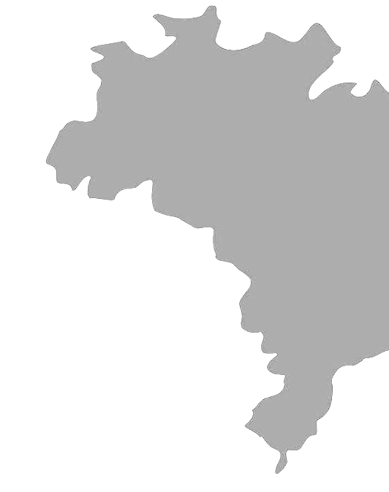
Instrumentos para o planejamento da expansão da cana de açúcar
Plano Nacional de Energia
Fornece os subsídios para a formulação de uma estratégia de expansão da oferta de energia, econômica e sustentável com vistas ao atendimento da evolução da demanda, segundo uma perspectiva de longo prazo.
Plano Decenal de Expansão de Energia
Objetivo primordial é indicar as perspectivas da expansão do setor de energia no horizonte de dez anos, dentro de uma visão integrada para os diversos energéticos.
Notes:
safra 18/19 8mihec

Slide 13
Instrumentos para o planejamento da expansão da cana de açúcar
PDE 2020
Apresenta tendências da oferta de etanol que representariam significativa expansão do setor, privilegiando o etanol em relação aos outros combustíveis.
Necessário o aumento da área de cultura de cana-de-açúcar de 8 milhões para 12,6 milhões de hectares no país.
Duarte (2013): aproxima-se mais de um estudo de potencialidades do que de um planejamento que define metas a serem atingidas.
Notes:
O planejamento brasileiro da expansão da cana-de-açúcar se relaciona, principal- mente, a duas iniciativas: os documentos do planejamento energético, que consideram também usos não energéticos da cana-de-açúcar para traçar cenários futuros e zonea- mentos para cana-de-açúcar, que orientam o licenciamento ambiental de usinas, no caso paulista.

Slide 14
Instrumentos para o planejamento da expansão da cana de açúcar
Uso do solo
Expansão projetada: mudança de uso do solo e consequente interferência nas dinâmicas socioeconômicas e ambientais.
Brasil: não há um planejamento específico para o crescimento de uma ou outra cultura agrícola.
Regulação: zoneamentos que apresentam prescrição normativa de como as diversas subunidades territoriais devem ou não ser utilizadas.
Notes:
O planejamento brasileiro da expansão da cana-de-açúcar se relaciona, principal- mente, a duas iniciativas: os documentos do planejamento energético, que consideram também usos não energéticos da cana-de-açúcar para traçar cenários futuros e zonea- mentos para cana-de-açúcar, que orientam o licenciamento ambiental de usinas, no caso paulista.

Slide 15
Instrumentos para o planejamento da expansão da cana de açúcar
Zoneamento canavieiro
Zoneamento Agroambiental - estadual
Define 4 categorias com base em condições climáticas, qualidade do ar, relevo, solo, disponibilidade e qualidade de águas, áreas de proteção ambiental etc.
Zoneamento Agroecológico - nacional
Orientações do zoneamento federal não foram inseridas no licenciamento ambiental.
Notes:
Padrões de usina em cada uma dessas 4 categorias

Slide 16
Instrumentos para o planejamento da expansão da cana de açúcar
Propõe-se o uso da AAE aplicada ao planejamento energético para expansão do etanol no Brasil e ao Projeto Etanol Verde em SP.
Conclusão
Zoneamentos são fundamentais no ordenamento da mudança de uso de solo propiciada pela expansão da cana-de-açúcar.
Porém, é necessário um instrumento mais ligado às variáveis socioambientais decorrentes da mudança do uso do solo.
AIA + Zoneamento agroambiental são insuficientes para mensurar os impactos cumulativos da expansão canavieira.
Notes:
Padrões de usina em cada uma dessas 4 categorias

Slide 17
5. Método

Slide 18
Método
Pesquisa exploratória qualitativa
Revisão bibliográfica
Pesquisa baseada na revisão bibliográfica: discussão dos temas.
Boas práticas e procedimentos de AAE que pudessem ser adotados para o caso brasileiro.

Slide 19
Método
Estudo documental
Análise do PDE 2020: documento considera todos os usos da cana.
Grupo Focal
Público: 30 pesquisadores da área.
Local: III Workshop Interdisciplinar de Pesquisa em Indicadores de Sustentabilidade e IPT

Slide 20
Método
Roteiro
Diversidade de abordagens dificulta entendimento de não especialistas (ex. políticos e tomadores de decisão)
Pensando nisso foi utilizado como base a Diretiva Europeia de AAE.
AAE paralela ao desenvolvimento do planejamento.
Pretende-se mostrar que a expansão da cana-de-açúcar pode ocorrer de maneira sustentável, por meio da AAE.

Slide 21
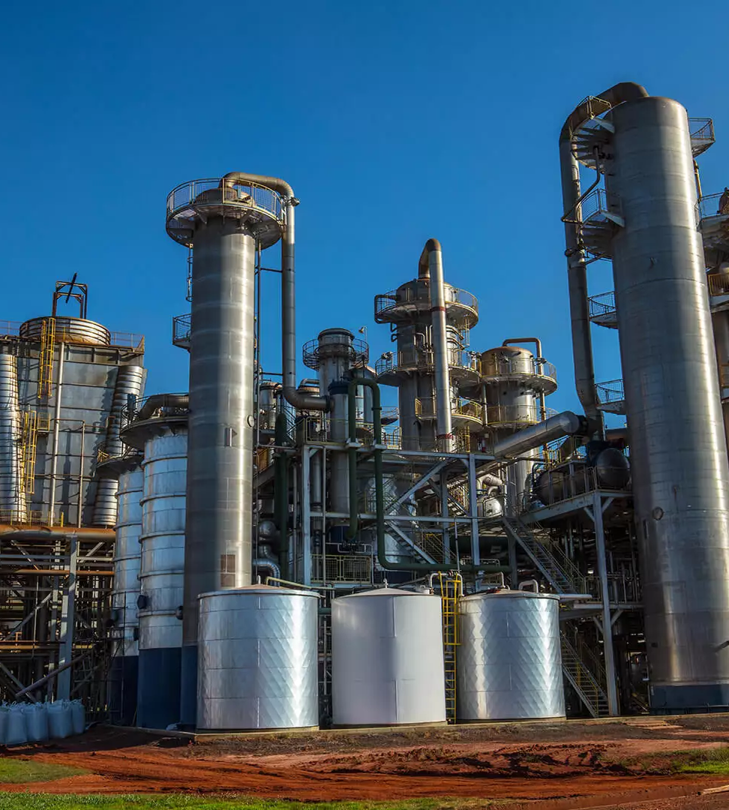
Integrado e abrangente
Orientado para sustentabilidade
Critérios IAIA
Iterativo
Focado em questões relevantes
Participativo
Verificável

Slide 22
6. Expansão da cana-de-açúcar: Roteiro subsidiado pela AAE

Slide 23
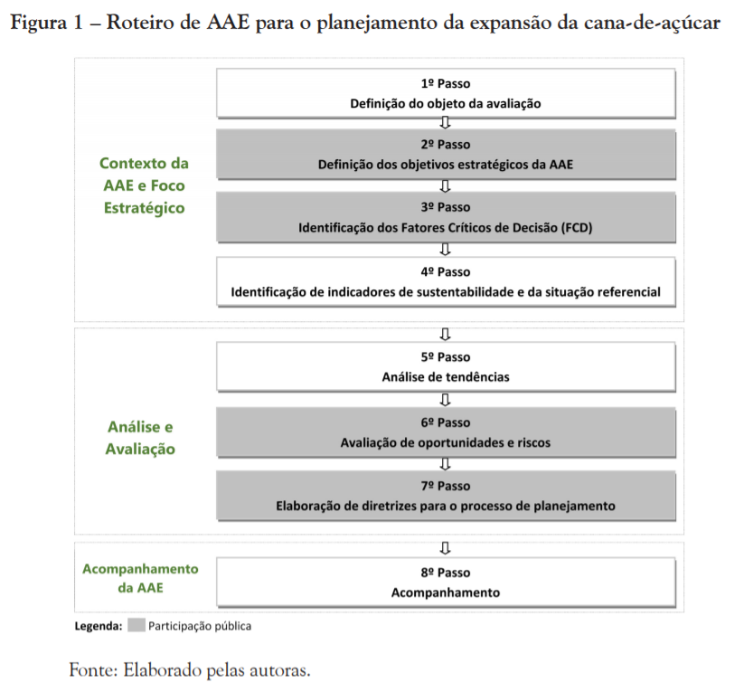
Expansão da cana-de-açúcar
Roteiro de AAE para o planejamento da expansão da cana-de-açúcar.

Slide 24
7. Contexto da AAE e Foco Estratégico

Slide 25
Contexto da AAE Foco Estratégico
Acompanha-mento da AAE
1
Análise e Avaliação
2
Contexto da AAE e Foco Estratégico.
3
AAE deve se concentrar naquilo que é mais importante.
Essa etapa compreende quatro passos:
1º Passo: Definição do objeto da avaliação
2º Passo: Definição dos objetivos estratégicos da AAE
3º Passo: Identificação dos Fatores Críticos de Decisão (FCD)
4º Passo: Identificação de indicadores de sustentabilidade e da situação referencial
Compreende o entendimento do contexto e o estabelecimento dos elementos de análise para construção do diagnóstico.

Slide 26
Contexto da AAE Foco Estratégico
1º Passo: Definição do objeto da avaliação
Inserção das variáveis ambiental, social e econômica no planejamento existente.
Para a expansão da cana de açúcar o objeto é o PDE 2020.
Objetivo é avaliar as consequências de diferentes cenários sob uma dimensão estratégica para a região em que está prevista a expansão.

Slide 27
Contexto da AAE Foco Estratégico
2º Passo: Definição dos objetivos estratégicos da AAE
Deve traduzir as necessidades da análise
Para o PDE: análises feitas num recorte de bacias hidrográficas.
Exemplos de objetivos incluem:
Expansão territorial sustentável.
Direitos dos trabalhadores e manutenção de pequenos produtores na economia local.
Atenuação dos impactos ambientais indiretos e metas de produção de energia sustentável.

Slide 28
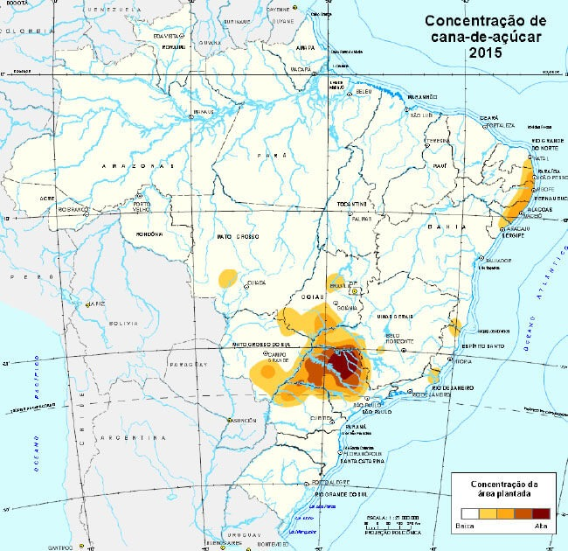
Contexto da AAE Foco Estratégico
3º Passo: Identificação dos Fatores Críticos de Decisão (FCD)
Os FCD sintetizam os temas da AAE.
Estruturam estudos técnicos.
Devem ser objeto de participação pública.

Slide 29
Contexto da AAE Foco Estratégico
Fatores Críticos de Decisão para o planejamento da expansão da cana-de-açúcar
Mudança de uso das terras e segurança alimentar | Busca identificar se as tendências de expansão da cana estão ocorrendo conforme previsto. Tenta entender a relação entre expansão da cana e demais atividades agrícolas.
Propriedade das terras e instrumentos de controle | Analisa o vínculo legal das áreas produtoras. Entendimento de dispositivos como zoneamento Agroambiental e Agroecológico e demais instrumentos de planejamento, como Planos de Bacia Hidrográfica, Planos de Manejo e Planos Diretores Municipais
Serviços ecossistêmicos | Consideram-se recursos hídricos superficiais e subterrâneos, biodiversidade e recursos pedológicos na AAE. Os resíduos e insumos entram nesse balanço de modo a reduzir o consumo de recursos naturais.
Bem estar da comunidade local | Visa compreender como a expansão da cana-de-açúcar pode afetar a dinâmica socioeconômica e ambiental da área em análise. Considera as implicações na geração de emprego, remuneração e distribuição de renda.
Qualidade do ar e gases de efeito estufa | Considera os aspectos referentes à qualidade do ar e saúde respiratória, relacionados às implicações principalmente na prática de queima da cana-de-açúcar. Redução de emissões de gases de efeito estufa são aspectos aqui destacados.

Slide 30
Contexto da AAE Foco Estratégico
4º Passo: Identificação de indicadores de sustentabilidade e da situação referencial.
Identificação de indicadores quanti e quali para os FCD.
Busca avaliar impactos da expansão do setor.
Fragilidades na consideração dos impactos na expansão individual de usinas.
AAE proporciona planejamento mais eficaz.
O produto desta etapa é uma descrição da dinâmica da bacia. delimitando a área potencialmente propensa a acomodar a expansão agrícola para fins de produção de cana-de-açúcar, e possíveis conflitos com outros usos do solo.

Slide 31
Contexto da AAE Foco Estratégico
Exemplos de indicadores:
Área agrícola em relação à área total - %
Área própria em relação à área total cultivada com cana-de-açúcar - %
Quantidade de poços monitorados cuja água foi classificada como potável, em relação à quantidade total de poços monitorados - %
Quantidade de pessoas em regime de trabalho escravo, no ano - nº
Quantidade de dias, em relação ao total de dias no ano, que ocorreram queimadas - %

Slide 32
8. Análise e Avaliação

Slide 33
Análise e Avaliação
5º Passo: Análise de tendências nos cenários tendencial e de sustentabilidade
Avalia o cenário tendencial do PDE e propõe ao menos um novo cenário, o cenário de sustentabilidade
Aumenta a chance dos resultados da AAE influenciaram na tomada de decisão
Exemplo de FCD:

Slide 34
Análise e Avaliação
6º Passo: Avaliação de oportunidades e riscos
Conduz uma análise SWOT para cada FCD
Avaliação integrada dos FCD
Avaliação do alcance dos objetivos estratégicos da AAE

Slide 35
Análise e Avaliação
7º Passo: Elaboração das diretrizes para o processo de planejamento
Elabora diretrizes a serem incorporadas
Ações para lidar com os FCD durante o plano
Recomendações acerca de novas regulamentações
Medidas a serem incorporadas no licenciamento ambiental com AIA
Elementos para o acompanhamento do plano.
Abrange especialmente os FCD com tendências de redução da qualidade dos cenários

Slide 36
9. Acompanhamento

Slide 37
Acompanhamento
8º passo: Acompanhamento
Garante a realização do planejamento proposto
Avalia a eficácia do roteiro proposto e retroalimenta processos de planejamento
Empregadas ferramentas de gerenciamento e monitoramento

Slide 38
10. Considerações Finais e Recomendações

Slide 39
Considerações Finais e Recomendações
Roteiro de Avaliação Ambiental Estratégica
Promove a sustentabilidade em abordagem estratégica
Integra os temas ambientais, sociais e econômicos
Propõe indicadores sustentáveis
Compara o planejamento em cenário tendencial e em cenário de sustentabilidade

Slide 40
Considerações Finais e Recomendações
Sugestão para o aprimoramento do roteiro proposto
Refinamento dos fatores críticos de decisão
Obtenção de dados para os indicadores de sustentabilidade indisponíveis ou substituição
Proposição de métodos e técnicas que deem suporte ao detalhamento do cenário de sustentabilidade

Slide 41
Perguntas
Tendo em vista a relevância da viabilidade econômica no planejamento de novas usinas, como garantir que a AAE receberá a devida importância pelos tomadores de decisão frente a opções financeiramente mais atrativas?

Slide 42
Perguntas
Os autores mencionam a existência de falhas de adequação dos instrumentos para o planejamento da expansão da cana de açúcar, eles não são categóricos e não possuem um planejamento de metas. Desse modo, avaliando especificamente o setor sucroalcooleiro, existe alguma modificação ou mesmo instrumento que poderia ser empregado como base para o desenvolvimento de uma AAE?

Slide 43
Obrigado!

